Slide 1

Název SŠ: | SOU Uherský Brod
Autor: | Mgr. Věra Dudová
Název prezentace (DUMu): | Sociální politika státu
Název sady: | Výuka občanské nauky v 2. ročníku odborného učiliště
Číslo projektu: | CZ.1.07/1.5.00/34.0369
Datum vzniku: | 1.5.2012 – 30.03.2014
Uvedení autoři, není-li uvedeno jinak, jsou autory tohoto výukového materiálu a všech jeho částí. Tento projekt je spolufinancován ESF a státním rozpočtem ČR.

Slide 2
ANOTACE
Záměrem této sady výukových materiálů s názvem Výuka občanské nauky v 2. ročníku odborného učiliště je aktivizace žáků v hodinách občanské nauky a jejich orientace v základních odvětvích práva, se kterými se mohou setkat ve svém životě. Rovněž další témata jsou vyučována s důrazem na praktický život. Jednotlivé DUMy (prezentace) v této sadě se zabývají především oblastmi práva a postavením člověka ve společnosti.
Konkrétně tato prezentace je zaměřena na oblast sociální politiky státu, na orientaci v sociálních dávkách.

Slide 3
Sociální politika státu

Slide 4

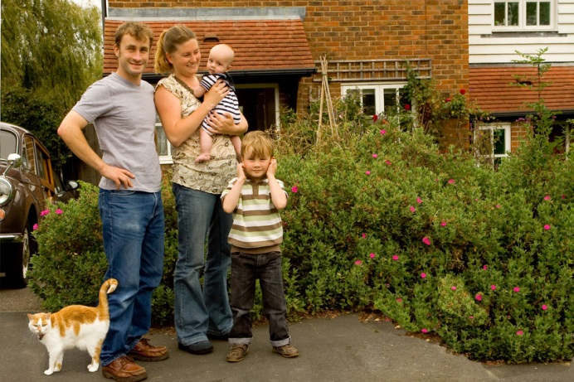
Cíle sociální politiky
poskytnout občanům sociálním jistoty
umožnit jim přiměřený životní způsob
a realizaci všech ústavou zaručených lidských
a občanských práv
čelit sociálnímu a ekonomickému ohrožení
vytvářet příznivé podmínky pro rozvoj
jedinců a sociálních skupin, zejména rodin

Slide 5

Oblasti sociální politiky
Hospodářská politika státu, včetně politiky zaměstnanosti a péče o nezaměstnané
Zdravotní politika, péče o zdraví občanů
Kulturní a školská politika
Bytová politika
Dávky státní sociální podpory

Slide 6
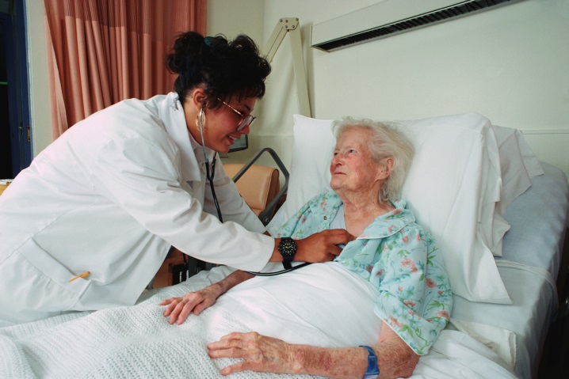
Dávky státní sociální politiky
Každý občan by mě být sám aktivní a snažit
se zabezpečit si své potřeby. Teprve když občan není schopen se o své potřeby postarat, nastupuje pomoc státu.
V každém vyspělém státě je zvláštní péče věnována dětem, postiženým občanům
a starým lidem, kteří jsou nejvíce ohroženi.

Slide 7
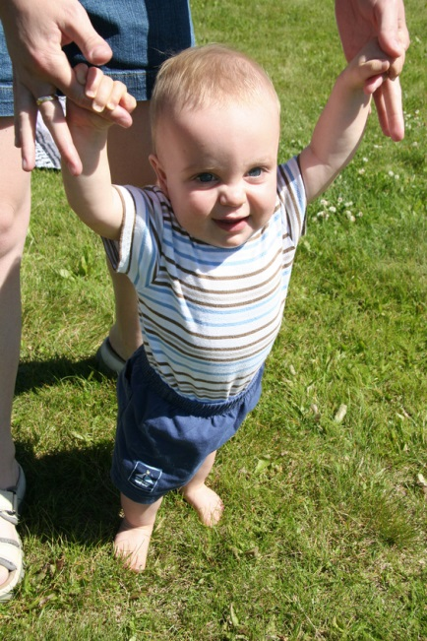
Druhy sociálních dávek
1. Dávky testované tj. poskytované
v závislosti na výši příjmu:
přídavek na dítě
příspěvek na bydlení
porodné

Slide 8
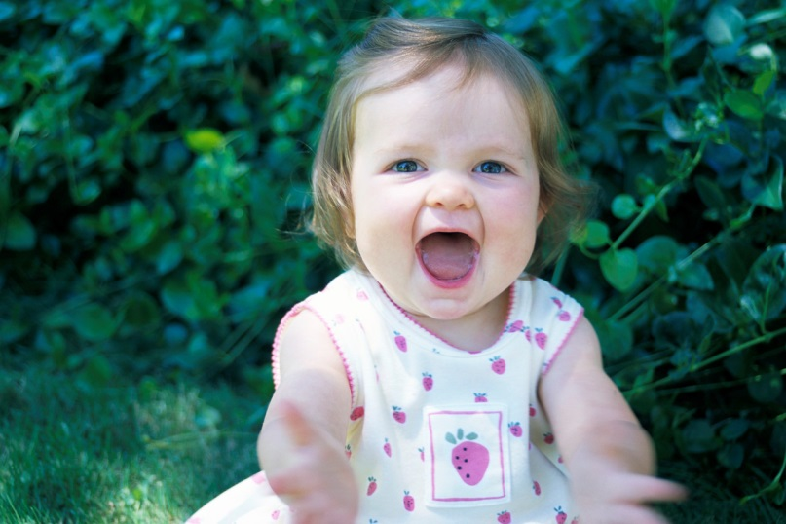
2. Dávky netestované (ostatní dávky):
rodičovský příspěvek
dávky pěstounské péče
pohřebné

Slide 9
Dávky v hmotné nouzi
Dávkami, kterými se řeší pomoc v hmotné nouzi, jsou:
- příspěvek na živobytí
  - doplatek na bydlení
  - mimořádná okamžitá pomoc
O dávkách pomoci v hmotné nouzi rozhodují
a vyplácejí je příslušné krajské pobočky Úřadu
práce ČR

Slide 10
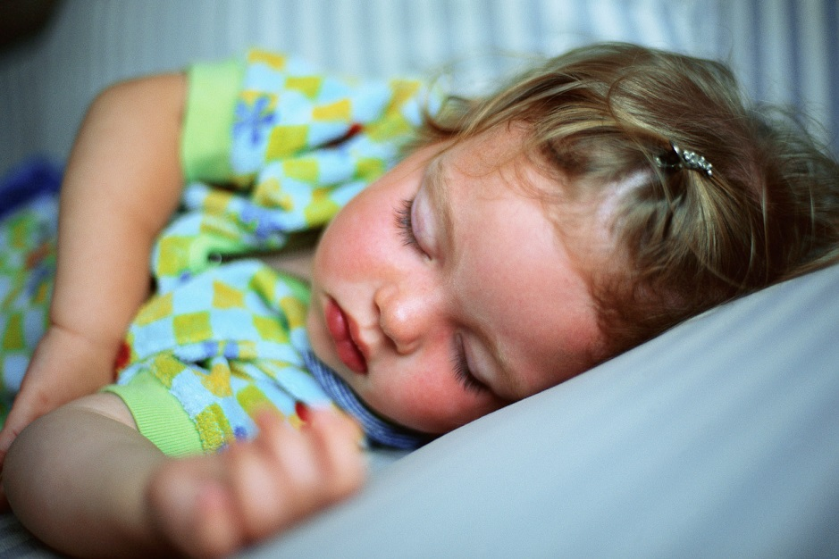
Dávky státní sociální podpory
Přídavek na dítě
Přídavek na dítě je základní dlouhodobou dávkou poskytovanou rodinám s dětmi. Nárok mají rodiny s příjmem do 2,4násobku životního minima. Přídavek na dítě je poskytován ve třech výších podle věku dítěte.

Slide 11
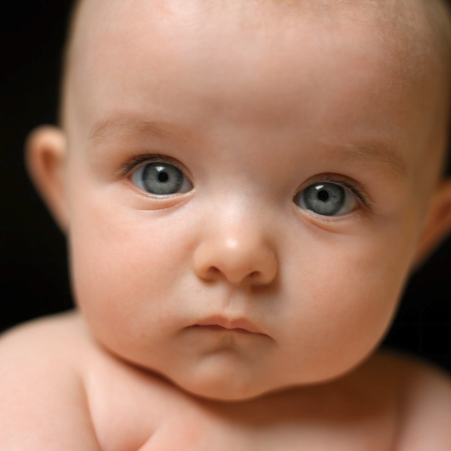
Výše přídavku na dítě
Věk nezaopatřeného dítěte | Přídavek na dítě v Kč měsíčně
do 6 let | 500
6 – 15 let | 610
15 – 26 let | 700
Věk nezaopatřeného dítěte | Přídavek na dítě v Kč měsíčně
do 6 let | 500
6 – 15 let | 610
15 – 26 let | 700

Slide 12
Rodičovský příspěvek
Nárok na rodičovský příspěvek má rodič, který po celý kalendářní měsíc osobně, celodenně a řádně pečuje o dítě, které je nejmladší v rodině, a to až do vyčerpání celkové částky 220 000 Kč, nejdéle do 4 let věku dítěte.

Slide 13

Příspěvek na bydlení
Touto dávkou stát přispívá na náklady na bydlení rodinám a jednotlivcům s nízkými příjmy. Nárok na příspěvek na bydlení má vlastník nebo nájemce bytu přihlášený v bytě k trvalému pobytu, jestliže 30 % (v Praze 35 %) příjmů rodiny nestačí k pokrytí nákladů na bydlení.

Slide 14
Porodné
Touto dávkou se rodině s nízkými příjmy jednorázově přispívá na náklady související s narozením prvního dítěte. Nárok na porodné je vázán na stanovenou hranici příjmů v rodině, která v kalendářním čtvrtletí předcházejícím narození dítěte musí být nižší než 2,4násobek životního minima rodiny. Výše porodného činí 13 000 Kč na první živě narozené dítě. Narodí-li se s prvním živě narozeným dítětem další živě narozené dítě nebo děti, výše porodného činí 19 500 Kč.

Slide 15
Pohřebné
Na pohřebné má nárok osoba, jež vypravila pohřeb nezaopatřenému dítěti, nebo osobě, která byla rodičem nezaopatřeného dítěte, a to za podmínky, že zemřelá osoba měla ke dni úmrtí trvalý pobyt na území ČR. Výše pohřebného je stanovena pevnou částkou 5 000 Kč.

Slide 16

Dávky pěstounské péče
Příspěvek na úhradu potřeb dítěte
Odměna pěstouna
Příspěvek při převzetí dítěte
Příspěvek na zakoupení osobního motorového
vozidla
Příspěvek při ukončení pěstounské péče

Slide 17

Výše příspěvku na úhradu potřeb dítěte za kalendářní měsíc
a) 4 500 Kč
pro dítě ve věku do 6 let,
b) 5 550 Kč
pro dítě ve věku od 6 do 12 let,
c) 6 350 Kč
pro dítě ve věku od 12 do 18 let,
d) 6 600 Kč
pro dítě ve věku od 18 do 26 let.

Slide 18
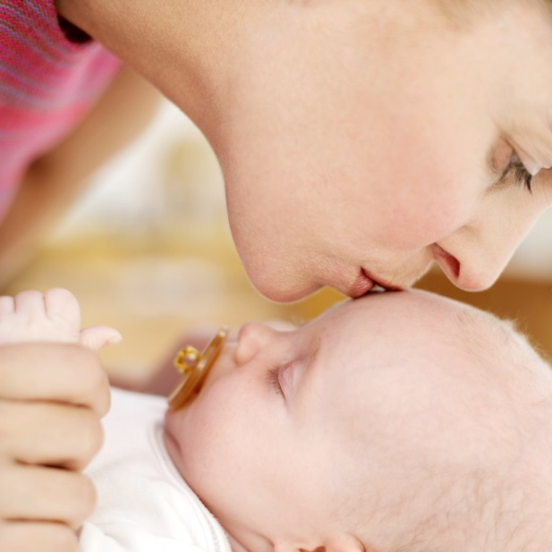
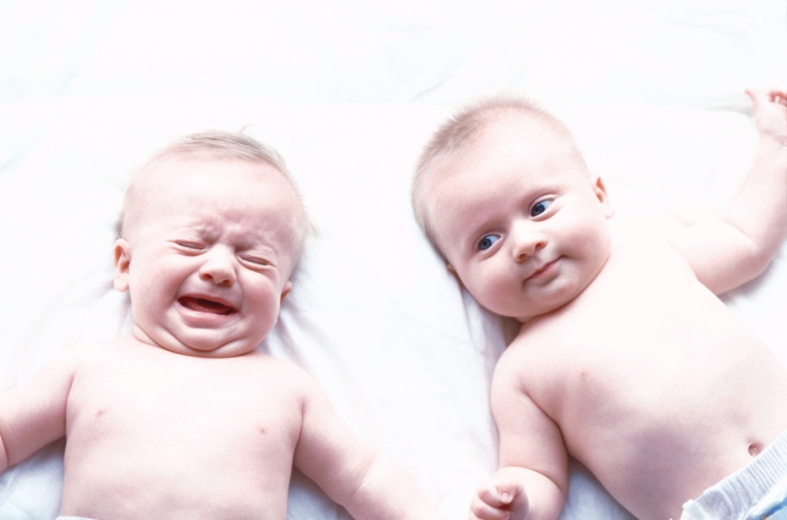
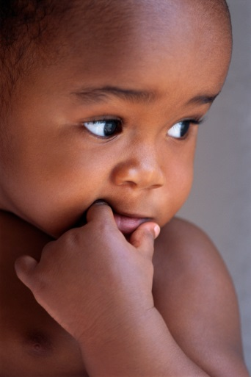
Výše odměny pro pěstouna
• 8 000 Kč
je-li pečováno o jedno dítě,
• 12 000 Kč,
je-li pečováno o dvě děti,
• 20 000 Kč,
je-li pečováno alespoň o tři děti

Slide 19
Závěr
Uvedené údaje jsou platné pro rok 2013
Poradenství a přesné informace poskytnou
občanům příslušné úřady práce
Aktuální informace jsou k dispozici také na stránkách Ministerstva práce a sociálních věcí ČR

Slide 20
Kontrolní otázky
Jaké jsou cíle sociální politiky státu ?
Do kterých oblastí stát svou sociální politikou
zasahuje ?
Komu jsou určeny sociální dávky a kde
o ně může občan požádat ?
Které sociální dávky znáte ?
Kde můžeš najít aktuální informace
o podmínkách a výši sociálních dávek ?

Slide 21
Zdroje
NEZNÁMÝ. Státní sociální podpora [online]. [cit. 20.4.2013]. Dostupný na WWW: http://www.vyplata.cz/statnisocialnipodpora.php
NEZNÁMÝ. Státní sociální podpora [online]. [cit. 20.4.2013]. Dostupný na WWW: http://www.mpsv.cz/cs/2
NEZNÁMÝ. Sociální politika státu - dávky státní sociální podpory [online]. [cit. 20.4.2013]. Dostupný na WWW: http://www.seminarky.cz/Socialni-politika-statu-davky-statni-socialni-podpory-13651
Ilustrace : www.office.microsoft.com.

